Slide 1
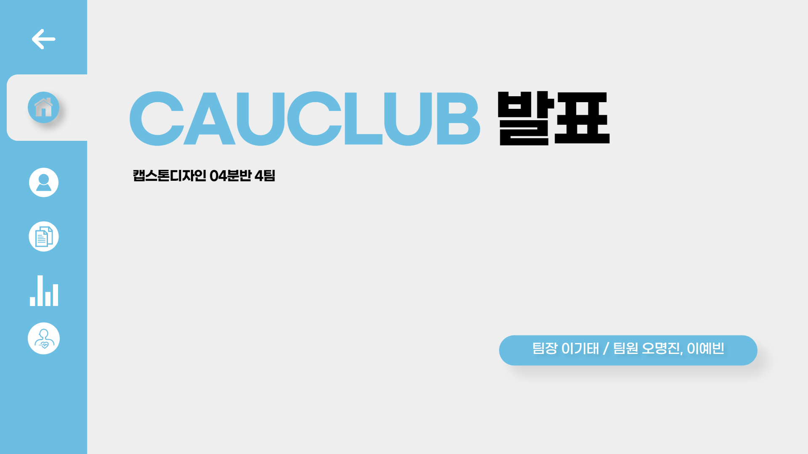
Notes:
안녕하세요, 캡스톤디자인 04분반 4팀 팀장 이기태, 팀원 오명진, 이예빈 입니다. CAUCLUB 발표를 시작하겠습니다.

Slide 2
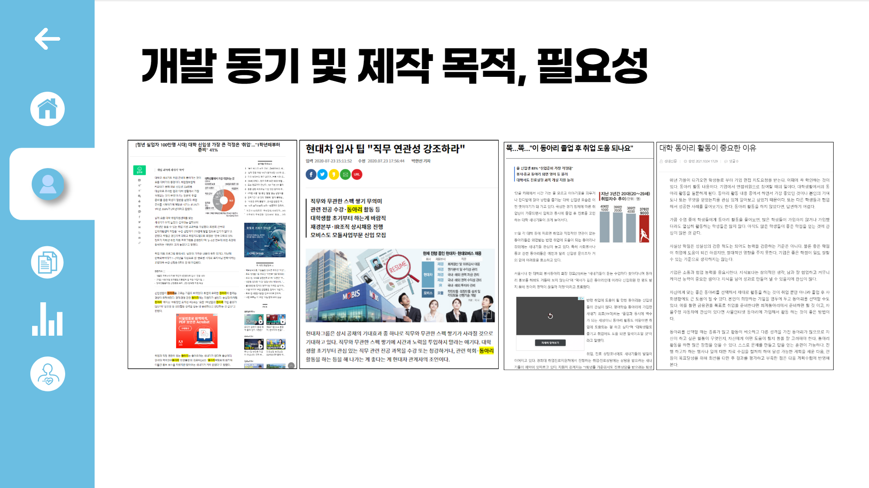
Notes:
개발 동기 및 제작 목적, 필요성에 대해 설명드리겠습니다. 저희는 여러 뉴스 기사를 통해 대학생들이 취업과 직접적인 연관이 있는 동아리를 우선적으로 선택한다는 사실을 확인할 수 있었습니다. 뿐만 아니라, 동아리 활동은 대학생활의 취미 생활로도 많은 영향을 끼친다는 결과를 볼 수 있었습니다. 이처럼 동아리는 개개인의 전반적인 대학생활과 그 이후의 취업 생활까지 굉장한 영향을 끼치고 있는 중요한 요소입니다.

Slide 3
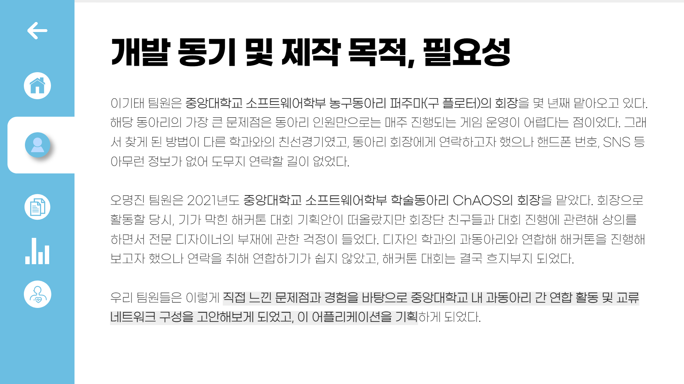
Notes:
저희는 이런 동아리 중에서도 과 동아리 활동에서 문제점을 몸소 느낀 팀원들로 구성되어 있습니다. 다음과 같은 과 동아리 활동의 불편함을 느꼈고 이러한 경험을 바탕으로 중앙대학교 내 과동아리 간 연합 활동 및 교류 네트워크 구성을 고안하여 CAUCLUB을 기획하게 되었습니다.

Slide 4
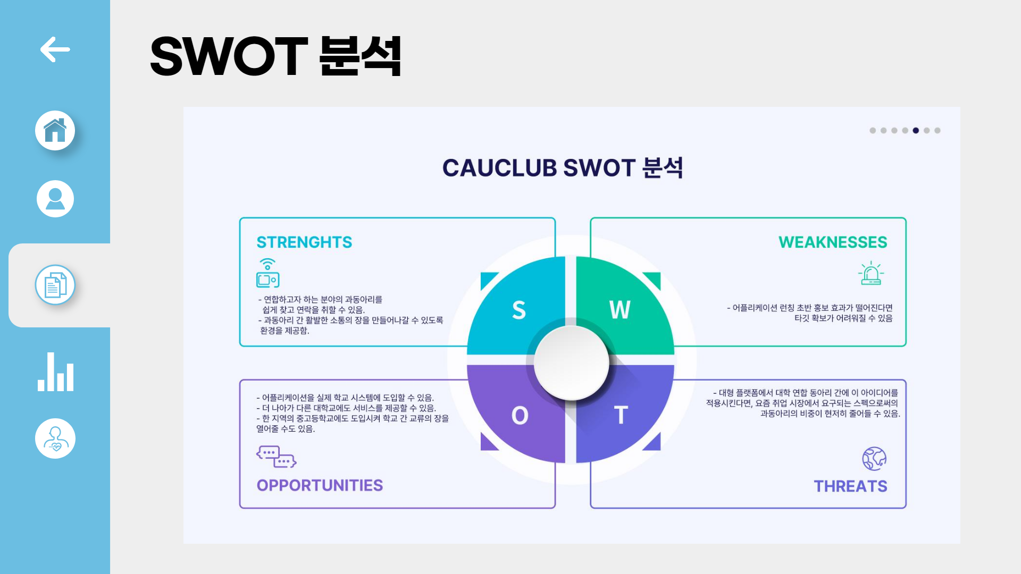
Notes:
다음은 SWOT 분석입니다. 저희 팀은 전략적으로 프로젝트 계획을 세우고 시장 트렌드에 앞서고자 SWOT 분석을 활용하였습니다. 강점, 약점, 기회, 위협 요서를 파악하며 현재 상황과 다음 단계로 나아가기 위해 어떻게 해야 하는지 거시적으로 파악할 수 있었습니다.

Slide 5
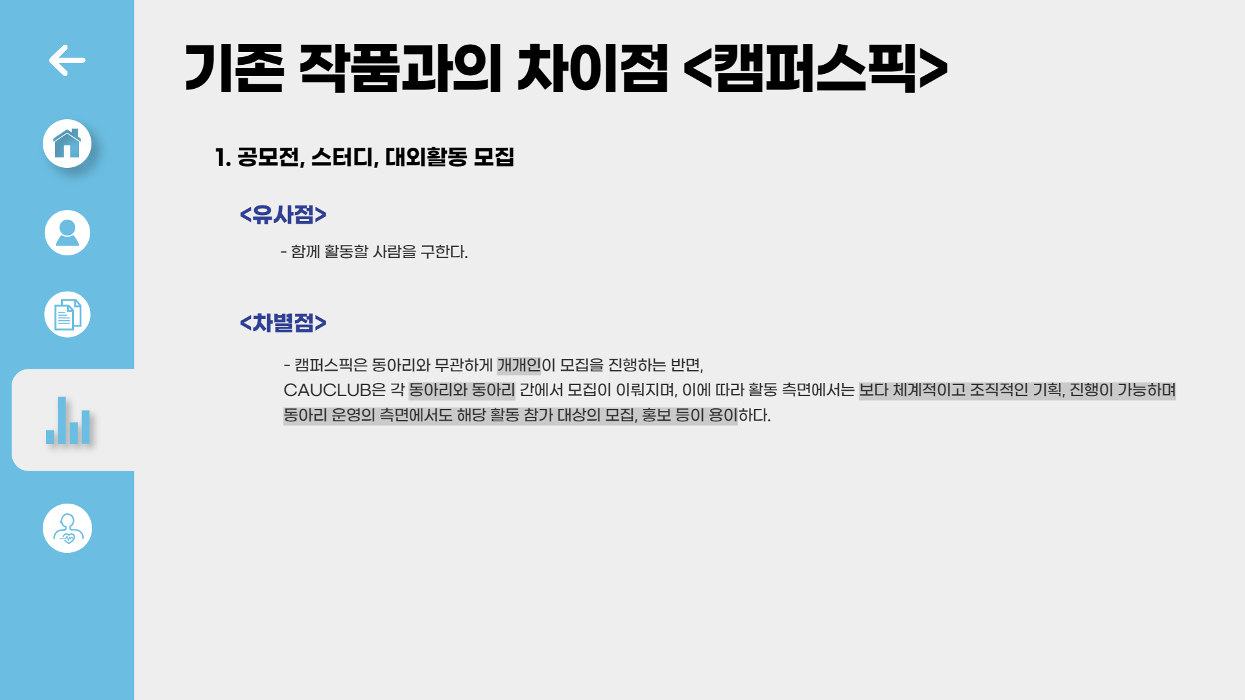
Notes:
다음은, 기존 유사 서비스들에 대해 유사점과 차별점을 설명드리겠습니다. 우선 캠퍼스픽 입니다. 공모전, 스터디, 대외활동 모집에 관한 유사점과 차별점은 다음과 같습니다.

Slide 6
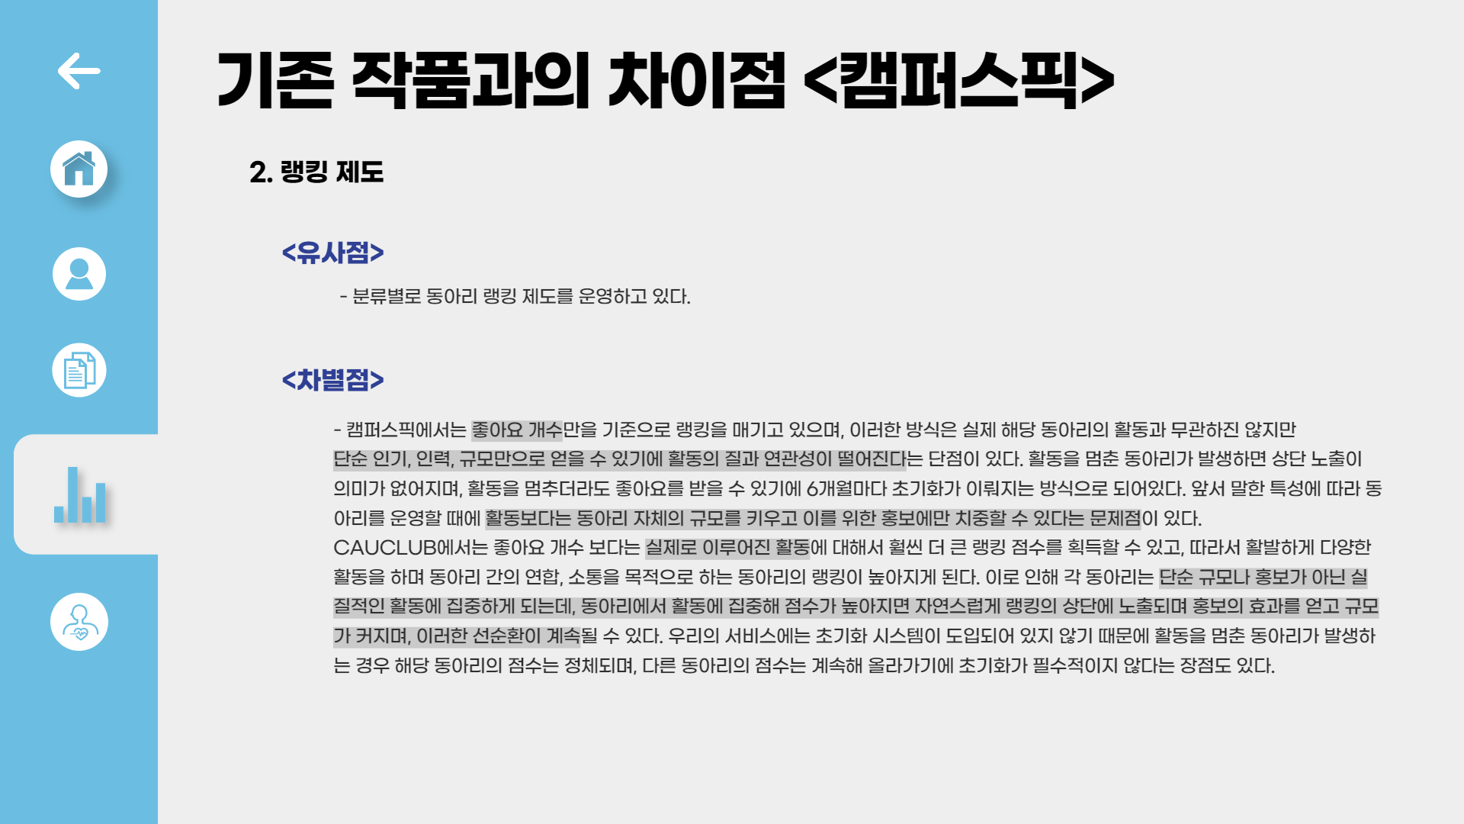
Notes:
다음은 랭킹 제도에 관한 유사점과 차별점은 다음과 같습니다.

Slide 7
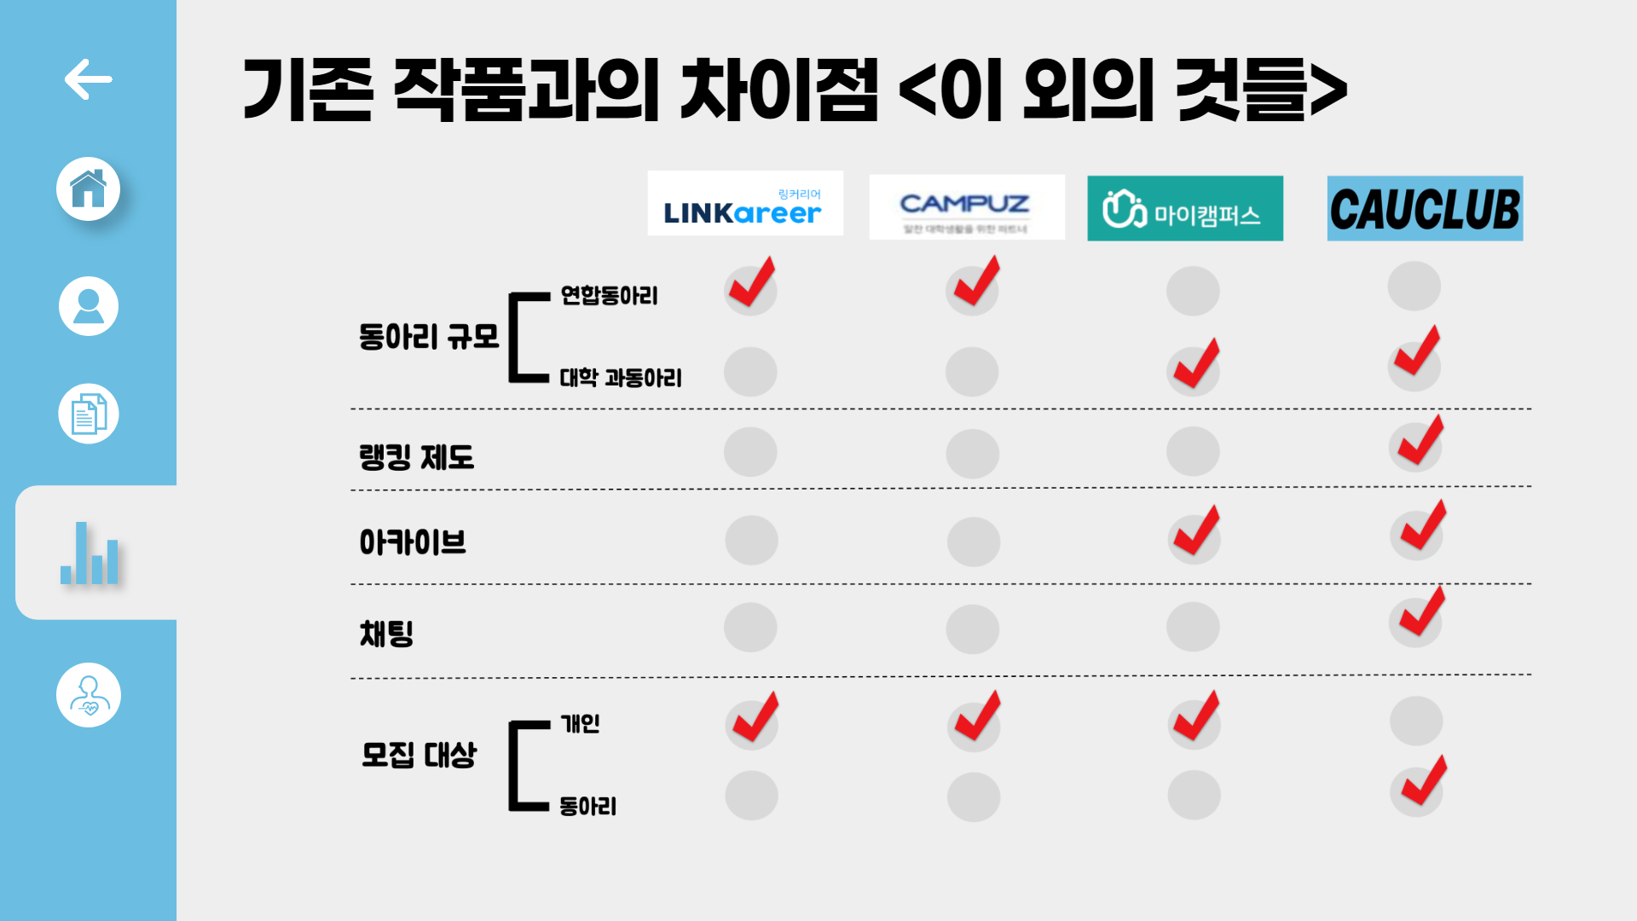
Notes:
캠퍼스픽 외의 나머지 작품들과 CAUCLUB의 차이점은 다음과 같습니다.

Slide 8
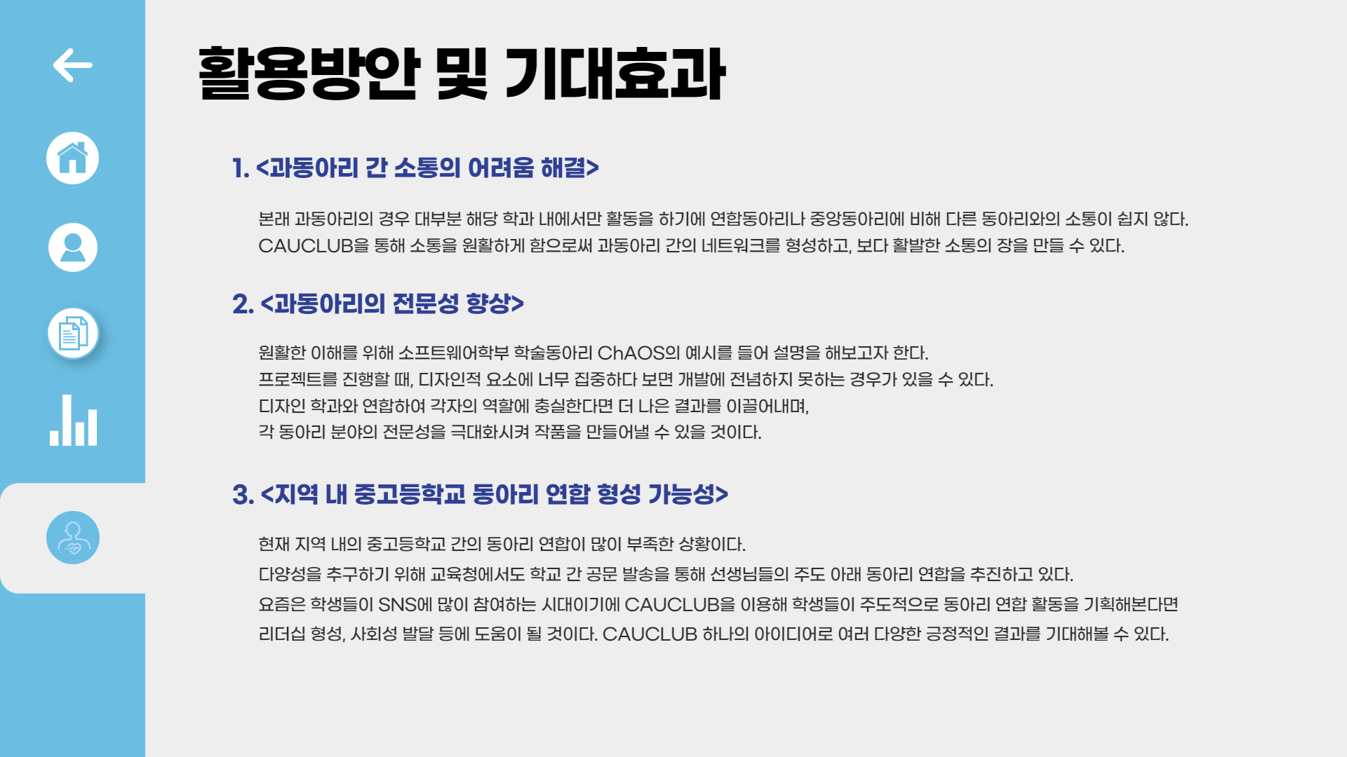
Notes:
다음은 활용방안 및 기대효과 입니다. 저희는 이 어플리케이션을 통해 과동아리 간 소통의 어려움을 해결하고자 합니다. 또 과동아리의 전문성에 집중한 활동을 가능케 하며 더 나아가 지역 내 중고등학교 동아리 연합 형성에 기여할 수 있다는 긍정적인 가능성을 기대해볼 수 있습니다.

Slide 9


